Slide 1
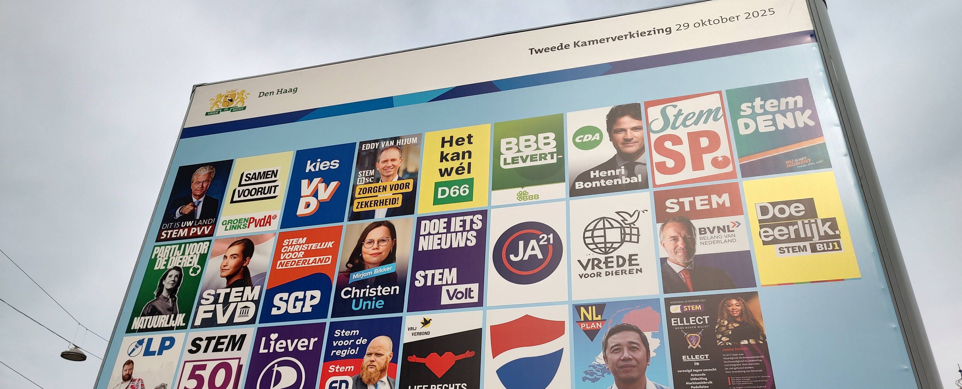

Tweede Kamerverkiezing 2025 Over de Lijn (versie B)
Notes:
Foto: Eigen beeld

Slide 2
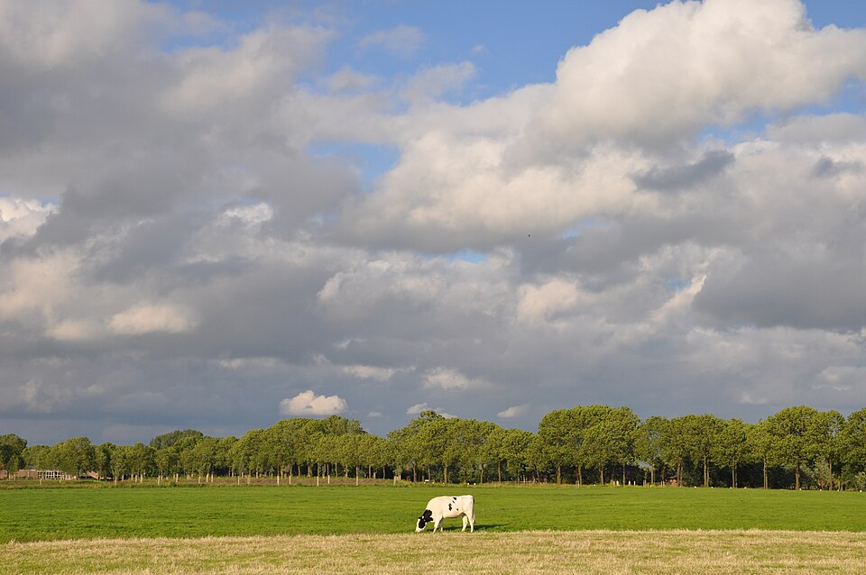

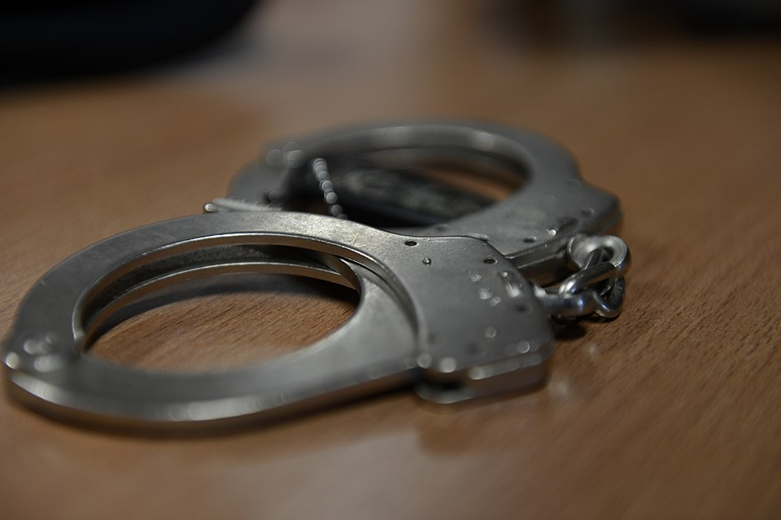


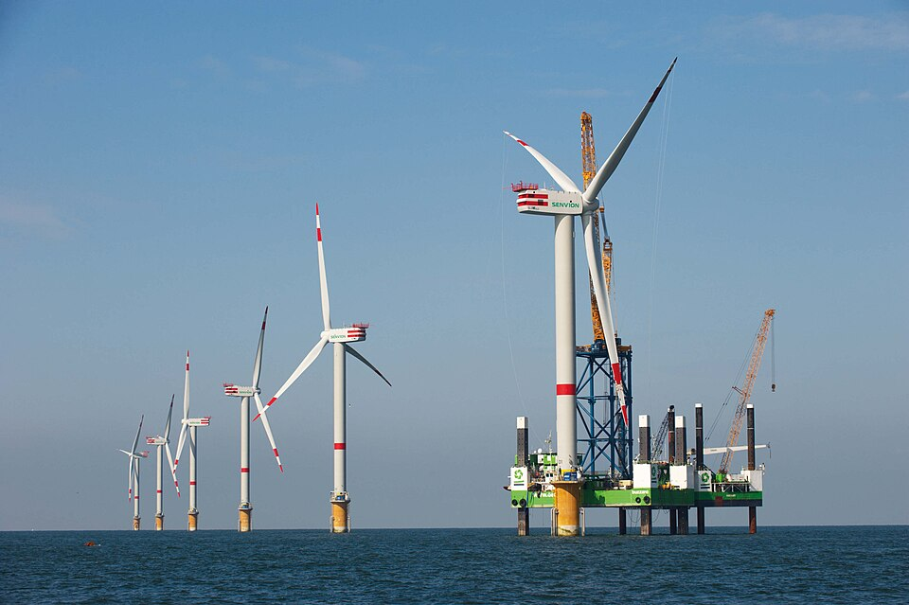

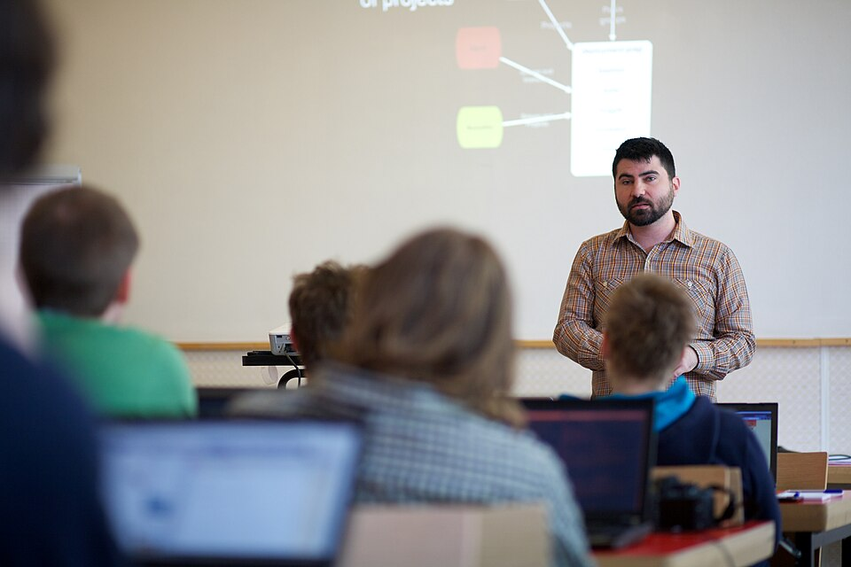
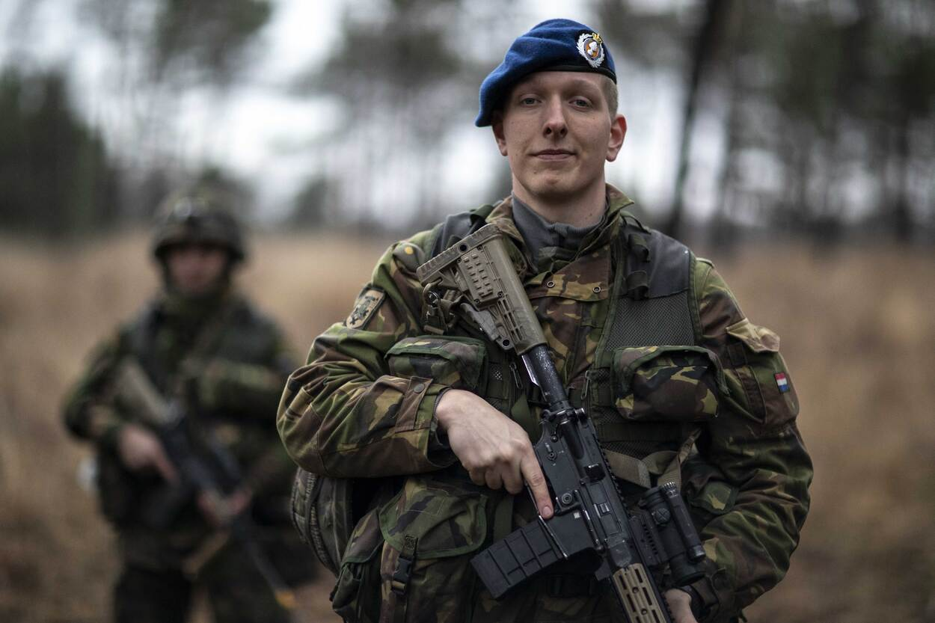
Kies een stelling
Bouwen op landbouwgrond
Minimumloon vanaf 18 jaar
16- en 17-jarigen berechten als volwassenen
Minder geld publieke omroep
Erkennen Palestijnse staat
Geen nieuwe windmolens
Abortus uit wetboek van strafrecht
Nederlandse les voor arbeids-
migranten
Geld voor defensie
Notes:
Bronnen afbeeldingen:
Bouwen op landbouwgrond-Onderwijsgek, Blokland Weiland Koe, CC BY-SA 3.0
Minimumloon-Avij contribs), Euro coins and banknotes, marked as public domain, more details on Wikimedia Commons
16- en 17-jarigen berechten als volwassenen-U.S. Air Force photo by Airman 1st Class Gustavo Castillo, Handcuffs on table, marked as public domain, more details on Wikimedia Commons
Minder geld publieke omroep-NPO, NPO logo 2013 full, marked as public domain, more details on Wikimedia Commons
Erkennen Palestijnse staat-BMW117, State of Palestine, CC BY-SA 4.0
Geen nieuwe windmolens-Jan Oelker, 62M152, CC BY-SA 4.0
Abortus uit wetboek van strafrecht-Abortion Network Amsterdam., Baas in eigen buik - Abortion Network Amsterdam, marked as public domain, more details on Wikimedia Commons
Nederlandse les voor arbeidsmigranten-Sebastiaan ter Burg from Utrecht, The Netherlands, Wikimedia Hackathon 2013, Amsterdam - Flickr - Sebastiaan ter Burg, CC BY 2.0
Geld voor defensie-Ministerie van Defensie, Eind bivak KMA Kmar 02, CC0 1.0

Slide 3
De regering moet het bouwen van woningen op landbouwgrond makkelijker maken.
EENS
ONEENS

Slide 4















De regering moet het bouwen van woningen op landbouwgrond makkelijker maken.
EENS
ONEENS
Terug naar overzicht

Slide 5
Het minimumjeugdloon voor volwassenen moet gelden vanaf 18 jaar. Dat is nu nog 21 jaar.
EENS
ONEENS

Slide 6
Het minimumjeugdloon voor volwassenen moet gelden vanaf 18 jaar. Dat is nu nog 21 jaar.
EENS
ONEENS
Terug naar overzicht

Slide 7
Bij ernstige geweldsmisdrijven moet het voor rechters gemakkelijker worden om 16- en 17-jarigen dezelfde straffen op te leggen als volwassenen.
EENS
ONEENS

Slide 8
Bij ernstige geweldsmisdrijven moet het voor rechters gemakkelijker worden om 16- en 17-jarigen dezelfde straffen op te leggen als volwassenen.
EENS
ONEENS
Terug naar overzicht

Slide 9
Er moet minder geld naar de publieke omroep.
EENS
ONEENS

Slide 10
Er moet minder geld naar de publieke omroep.
EENS
ONEENS
Terug naar overzicht

Slide 11
Nederland moet de Palestijnse staat zo snel mogelijk erkennen.
EENS
ONEENS

Slide 12
Nederland moet de Palestijnse staat zo snel mogelijk erkennen.
EENS
ONEENS
Terug naar overzicht

Slide 13
In Nederland moeten op land en zee geen nieuwe windmolenparken komen.
EENS
ONEENS

Slide 14
In Nederland moeten op land en zee geen nieuwe windmolenparken komen.
EENS
ONEENS
Terug naar overzicht

Slide 15
Abortus moet uit het Wetboek van Strafrecht.
EENS
ONEENS

Slide 16
Abortus moet uit het Wetboek van Strafrecht.
EENS
ONEENS
Terug naar overzicht

Slide 17
Werkgevers moeten verplicht worden om Nederlandse les te verzorgen voor arbeidsmigranten die voor hen werken.
EENS
ONEENS

Slide 18
Werkgevers moeten verplicht worden om Nederlandse les te verzorgen voor arbeidsmigranten die voor hen werken.
EENS
ONEENS
Terug naar overzicht

Slide 19
Nederland moet in een wet vastleggen dat uiterlijk in 2035 ten minste 3,5 procent van het bruto binnenlands product aan defensie wordt uitgegeven.
EENS
ONEENS

Slide 20

Nederland moet in een wet vastleggen dat uiterlijk in 2035 ten minste 3,5 procent van het bruto binnenlands product aan defensie wordt uitgegeven.
EENS
ONEENS
Terug naar overzicht

Slide 21
prodemos.nl

